Slide 1
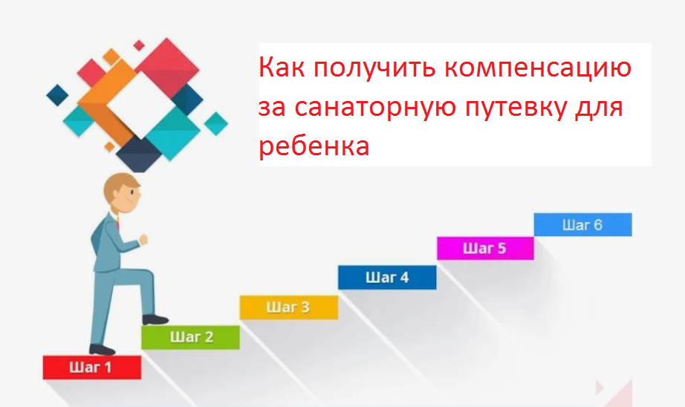

Slide 2

Подать заявление
на компенсацию части расходов по приобретению санаторной путёвки
Заявление с пакетом документов можно подать
до 1 сентября текущего года в:
- УМФЦ г. Дзержинска (ул. Гастелло, д.11/25; ул. Терешковой, д.24; ул. Пушкинская, д.16) по режиму работы данных отделений;
- сектор отдыха и оздоровления детей департамента образования (ул. Гагарина, д.3 каб.8), приёмный день – вторник с 9:00 до 13:00 и с 14:00 до 18:00.

Slide 3

Выбрать санаторно-оздоровительный центр на территории РФ и приобрести путёвку
Важно учесть:
Все документы по оплате путёвки оформляются на имя заявителя.
Продолжительность пребывания ребёнка в санаторно-курортной организации – не менее 21 дня.
Наличие лицензии на медицинскую деятельность (санаторно-курортное лечение или санаторно-курортная помощь по педиатрии).
Компенсация расходов не предоставляется в том случае, если в течение календарного года предоставлена бесплатная санаторная путёвка.

Slide 4


Сообщить
в департамент образования (телефон 25-05-06)
о приобретении путёвки и отправить ребёнка отдыхать
Доставка ребенка к месту отдыха и обратно осуществляется за счет родителей самостоятельно.

Slide 5

Сдать отчётные документы
по приобретению путёвки
в сектор отдыха и оздоровления детей департамента образования в течение недели после приезда ребёнка из санаторного центра (понедельник – четверг с 9:00 до 13:00 и с 14:00 до 17:00)
обратный талон к путевке, заполненный в санаторно-курортной организации;
документы, подтверждающие факт оплаты путевки заявителем за полную стоимость;
копия лицензии на медицинскую деятельность с приложением на право осуществления санаторно-курортного лечения (санаторно-курортной помощи) по педиатрии;
копия санитарно-эпидемиологического заключения о соответствии организации санитарным правилам.

Slide 6

Получить компенсацию части расходов по приобретению путёвки
Перечисление средств на расчетный счет заявителя (родителя/законного представителя), купившего путевку, осуществляется в течение 30 рабочих дней после предоставления полного пакета отчётных документов.
Размер компенсации за 1 путёвку в 2025 году
при продолжительности смены 21 день составляет 14 439,60 руб.

Slide 7
Дополнительная информация:
сайт департамента образования
(раздел «Отдых и оздоровление детей»)
https://до.адмдзержинск.рф/otd.html
группа в социальной сети ВКонтакте: https://vk.com/deti.dzer
телефон 8 (8313) 25-05-06

